Slide 1


ВЫПУСКНАЯ КВАЛИФИКАЦИОННАЯ РАБОТА
(бакалаврская работа)
Федеральное государственное бюджетное образовательное учреждение высшего образования
«Национальный исследовательский университет «МЭИ».
Кафедра робототехники, мехатроники, динамики и прочности машин.
Тема: «Мультиагентное взаимодействие роя роботов»
Направление: 15.03.06 Мехатроника и робототехника
Образовательная программа: Компьютерные технологии управления в робототехнике и мехатронике
Студент: Разорвин Андрей Дмитриевич
Группа: С-12б-20
Научный руководитель: Адамов Борис Игоревич

Slide 2
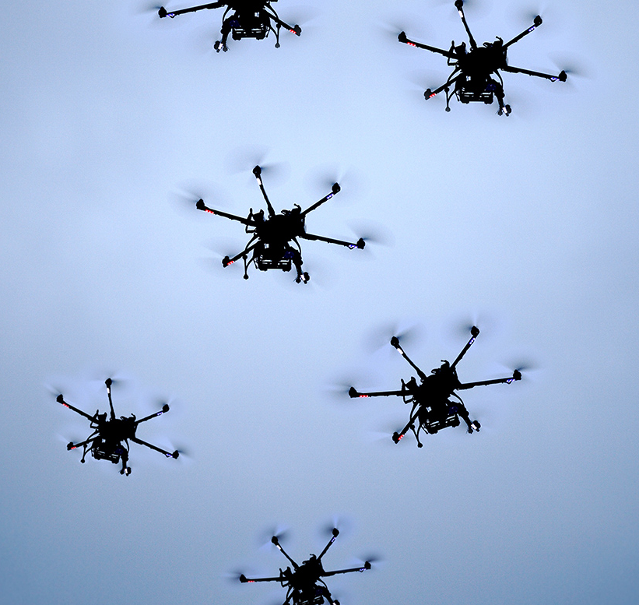
Актуальность
Применение мультиагентных алгоритмов управления роем роботов, является инновационным подходом в робототехнике, позволяя роботам-агентам действовать автономно и координировано, обеспечивая высокую адаптивность и эффективность при решении сложных задач.
Применение таких систем актуально в различных сферах, включая промышленность, военную сферу, исследование местности и медицину.

Slide 3
Цель работы
Целью данной работы является разработка и исследование алгоритмов мультиагентного взаимодействия роя роботов для решения задачи нахождения кратчайшего пути для каждого робота-агента.
Исходя из цели работы, выделим следующие задачи:
— формирование математической модели,
— создание среды моделирование,
— разработка алгоритмов,
— оценка эффективности и применимости алгоритмов в реальных условиях.

Slide 4
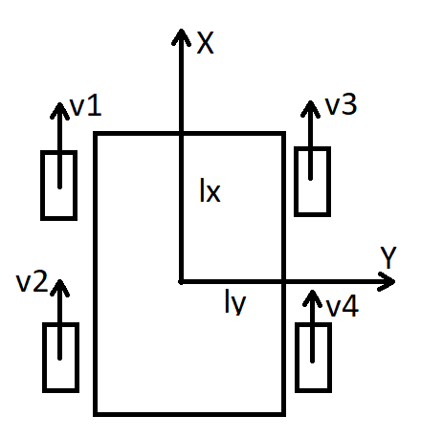
Математическая модель
Вектор состояния:
Уравнения кинематики дифференциального привода уравнений:

Slide 5
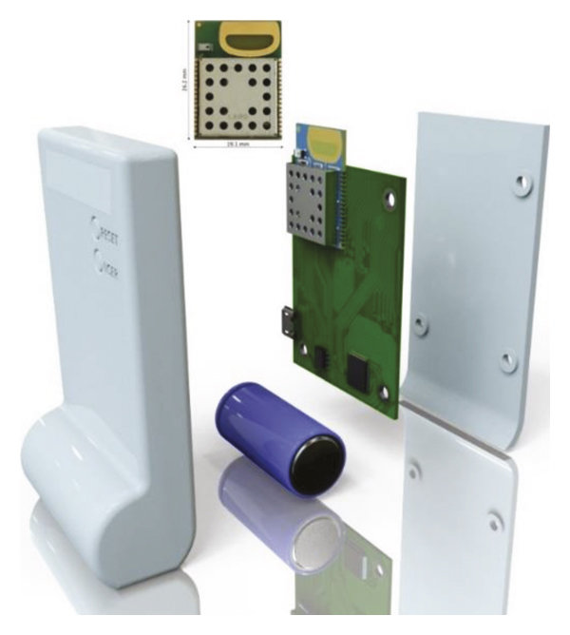



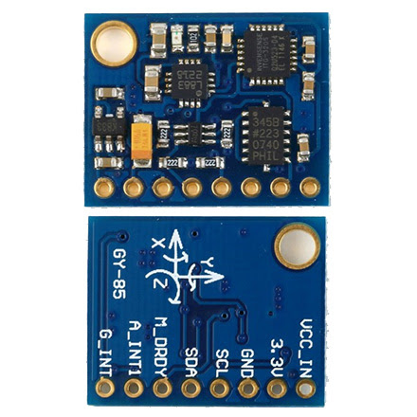


Математическая модель
Модель определение положения робота:
Модель определение ориентации робота:

Slide 6
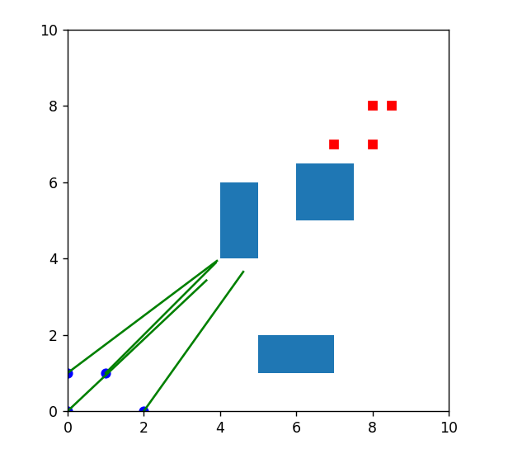
Разработка среды компьютерного моделирования
Основные сущности и функции, которые должна учитывать среда моделирования:
— робот: автономный агент,
— целевая позиция,
— модель движения
— алгоритмы восприятия и обхода препятствий

Slide 7
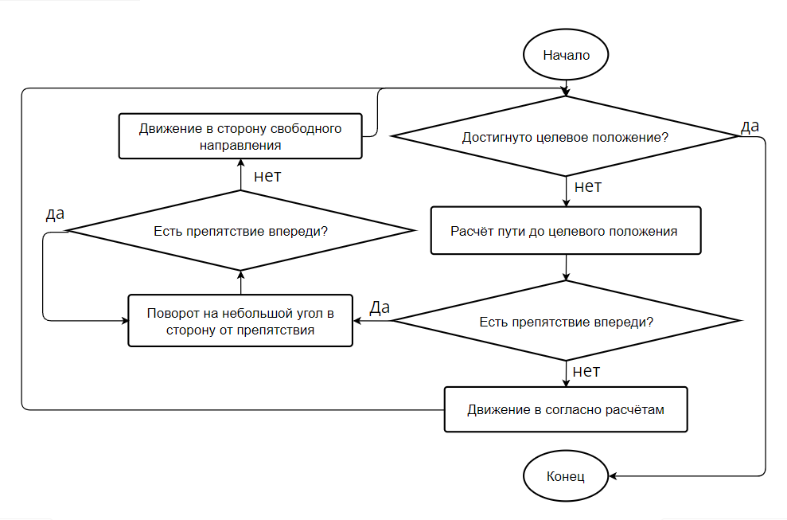

COM алгоритм
Common sense (COM) или алгоритм на основе здравого смысла: каждый робот действует по простому алгоритму, продвигаясь к целевой точке по прямой и объезжая препятствия и других роботов. Положения других роботов алгоритм учитывает только при сближении для избежания столкновений.

Slide 8
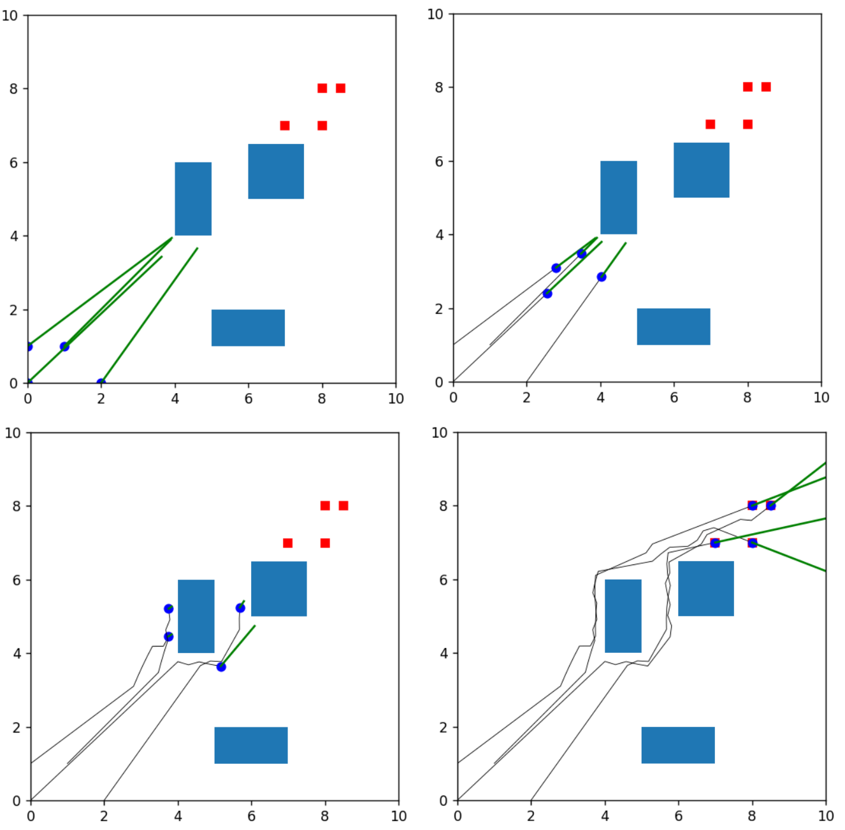
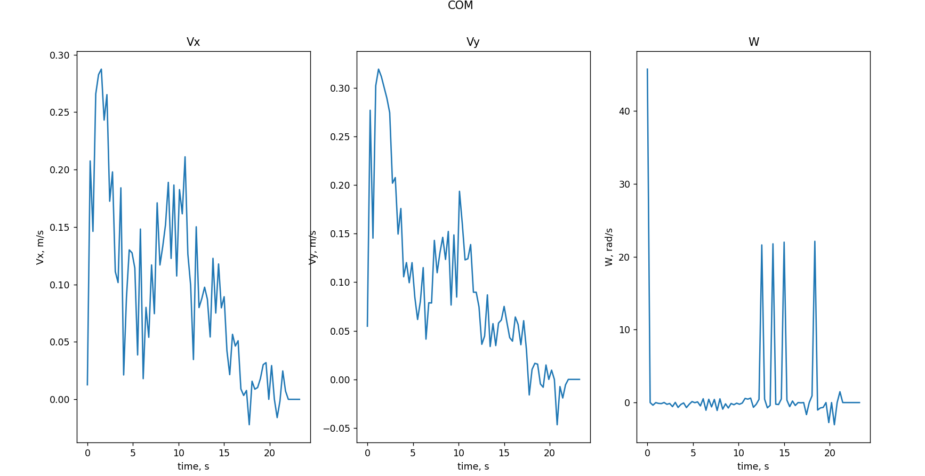
COM алгоритм

Slide 9
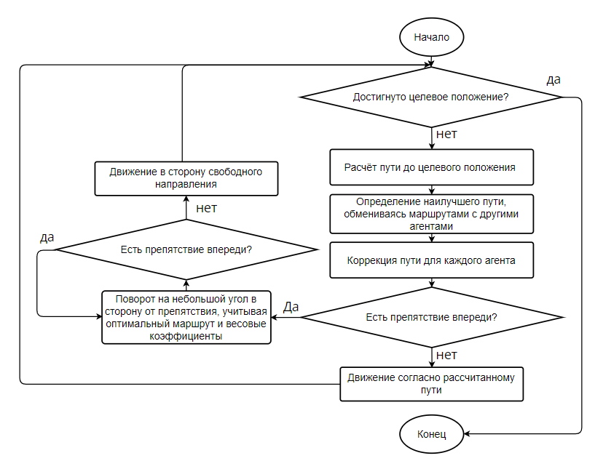
PSO алгоритм
Алгоритм роя частиц (PSO), применяемый в данной программе, представляет собой вариацию метода роя частиц, в основе которого лежит концепция социального взаимодействия и обмена информацией между частицами (в данном случае роботами-агентами), что позволяет каждой частице адаптироваться и улучшать своё положение в пространстве в соответствии с опытом других частиц.

Slide 10
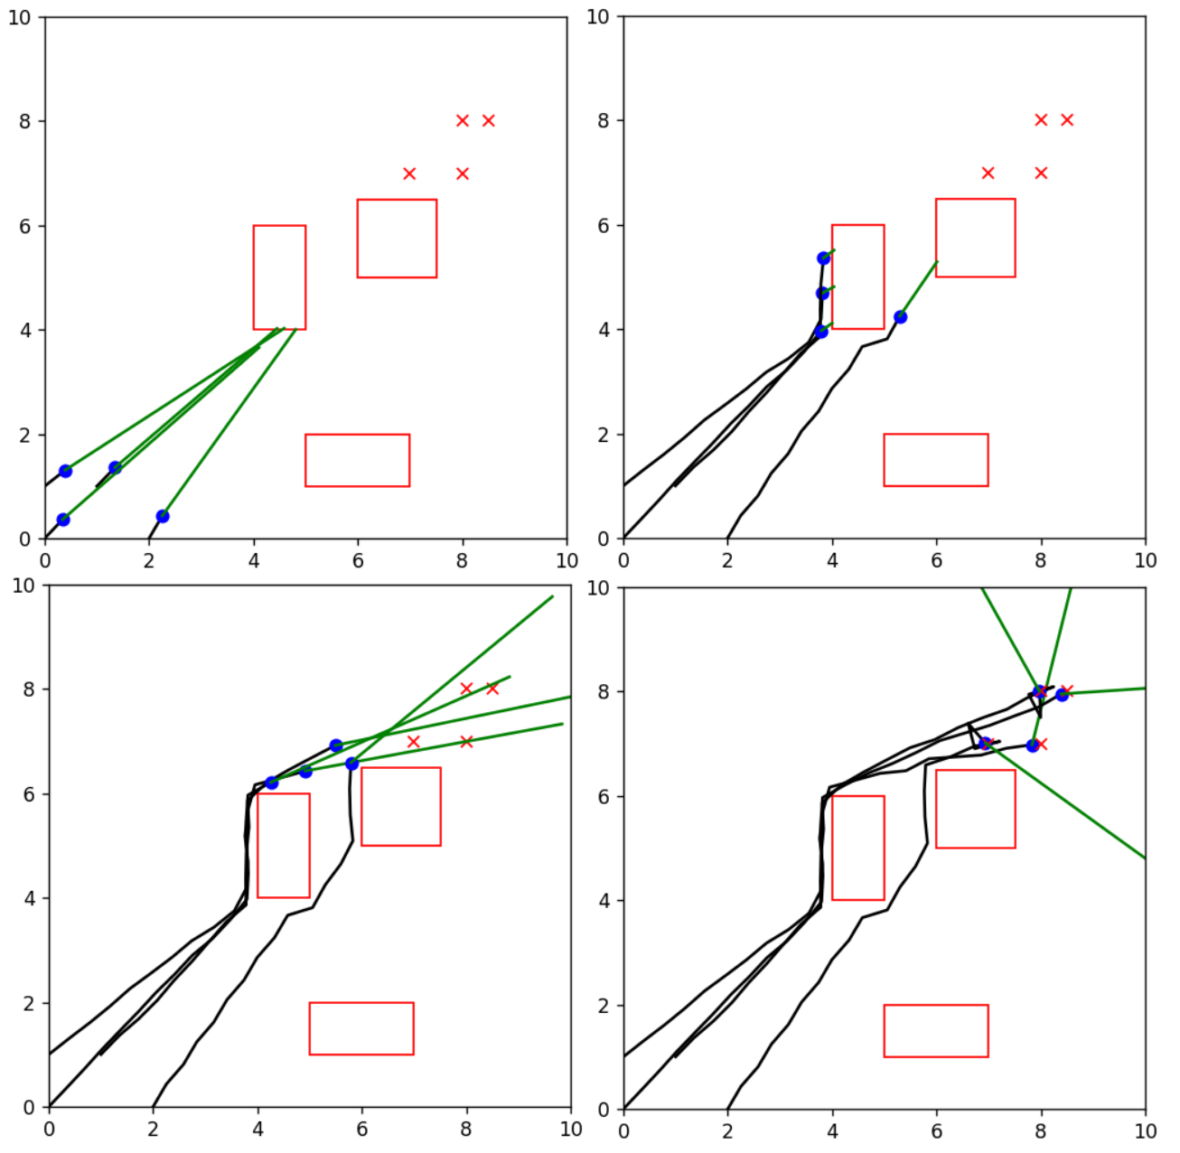
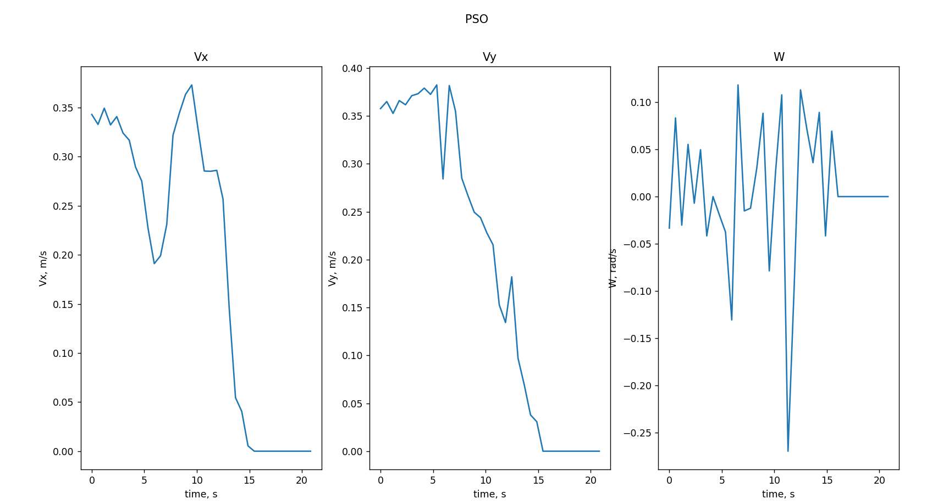
PSO алгоритм

Slide 11
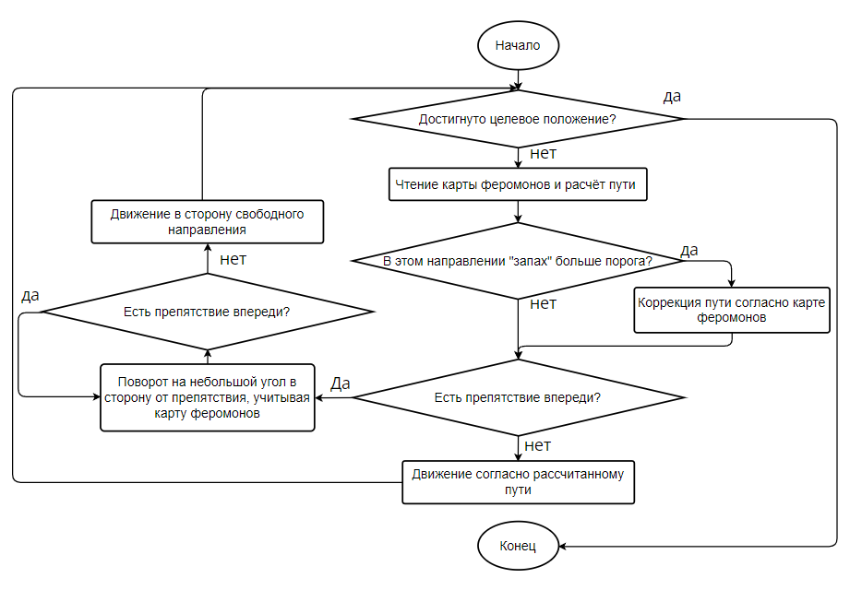

ACO алгоритм
Муравьиный алгоритм в контексте управления роем роботов, адаптируется для оптимизации маршрутов движения в заданной среде с препятствиями, используя концепцию феромонов для маркировки и выбора оптимальных путей.

Slide 12
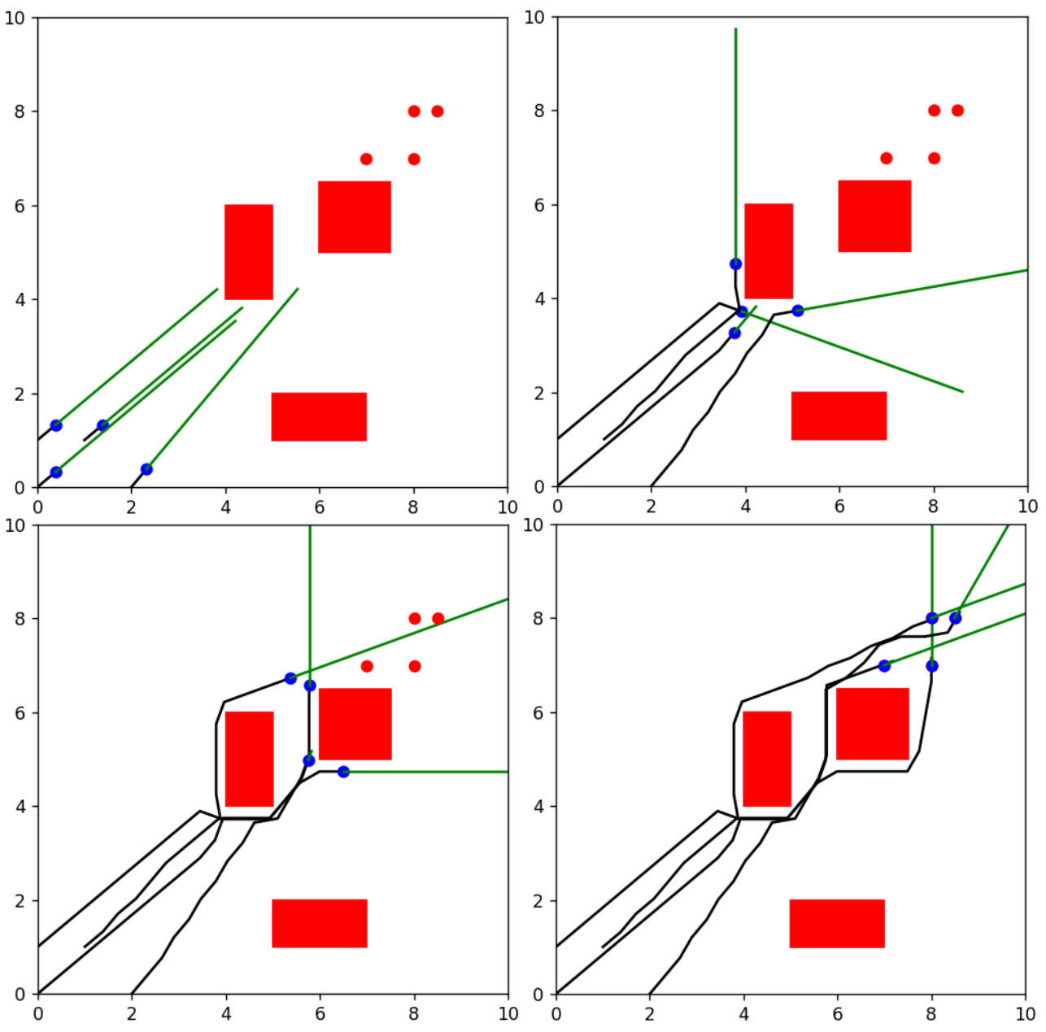
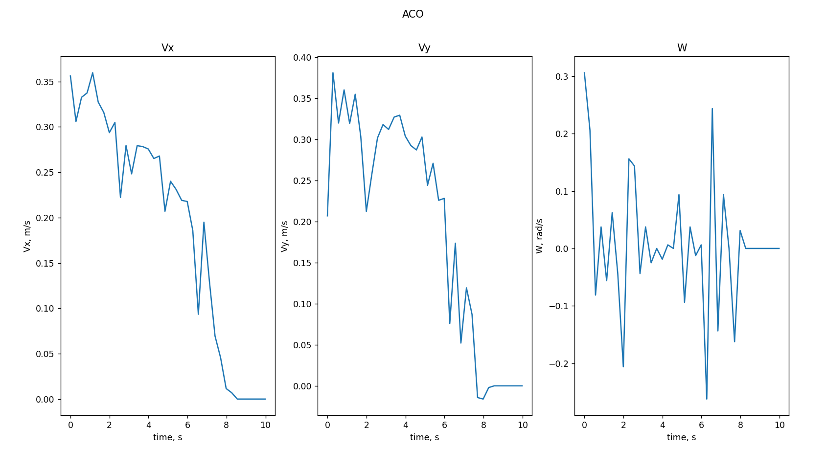
ACO алгоритм

Slide 13
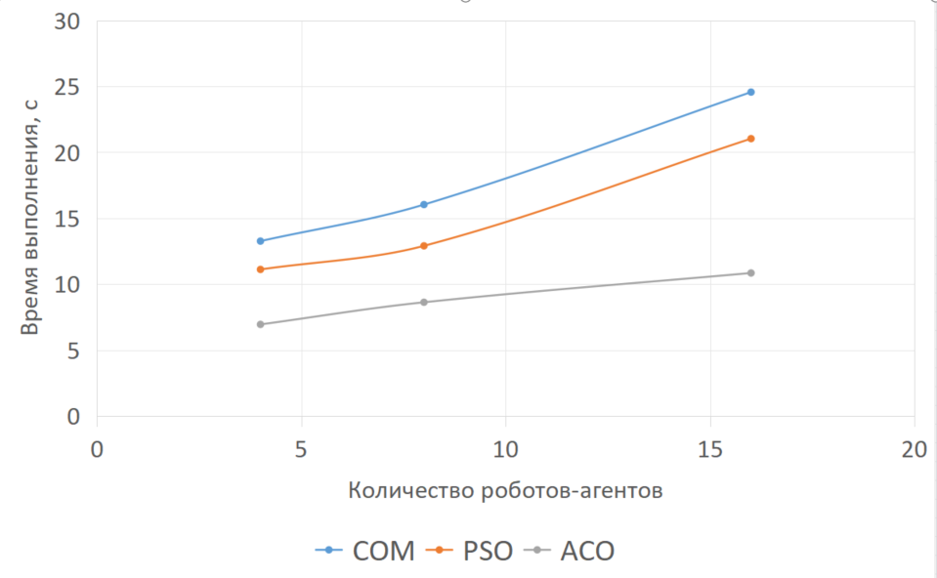
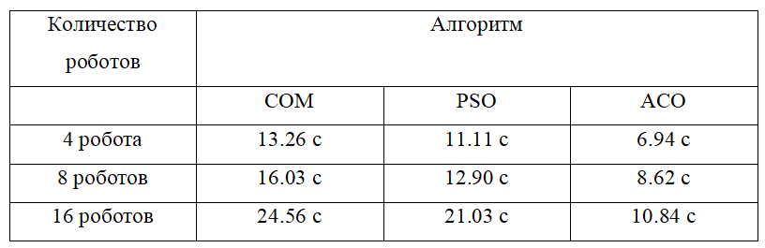
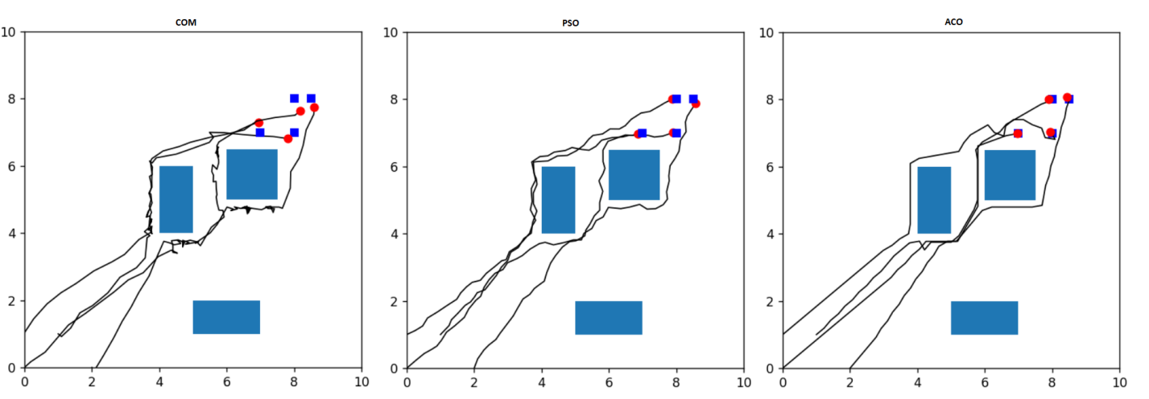
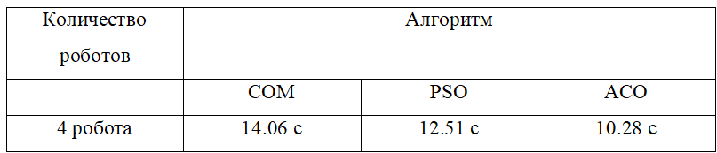
Результаты натурного эксперимента и анализ проделанной работы
Моделирование:
Эксперимент:

Slide 14
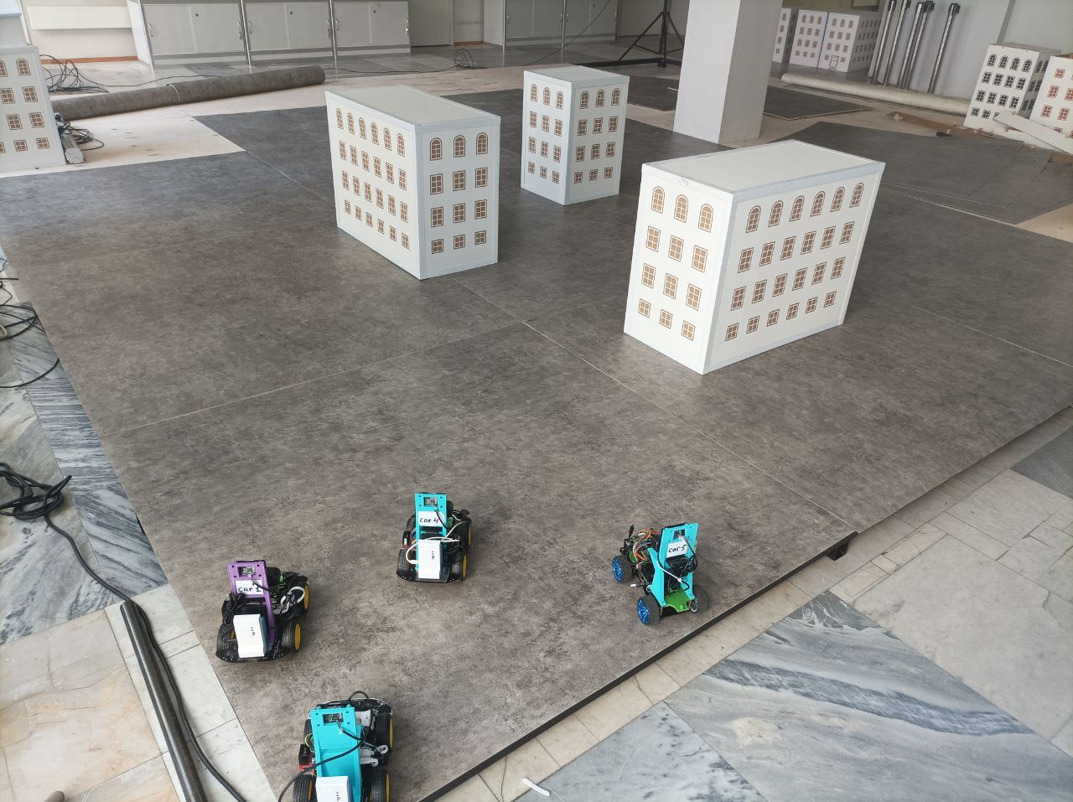
Заключение
Разработана математическая модель системы, программная среда для моделирования и проведён натурный эксперимент.
Были рассмотрены три алгоритма мультиагентного взаимодействия: алгоритм на основе здравого смысла (COM), метод роя частиц (PSO) и муравьиный алгоритм (ACO). Алгоритм ACO по результатам моделирования и эксперимента был наиболее эффективен.

Slide 15
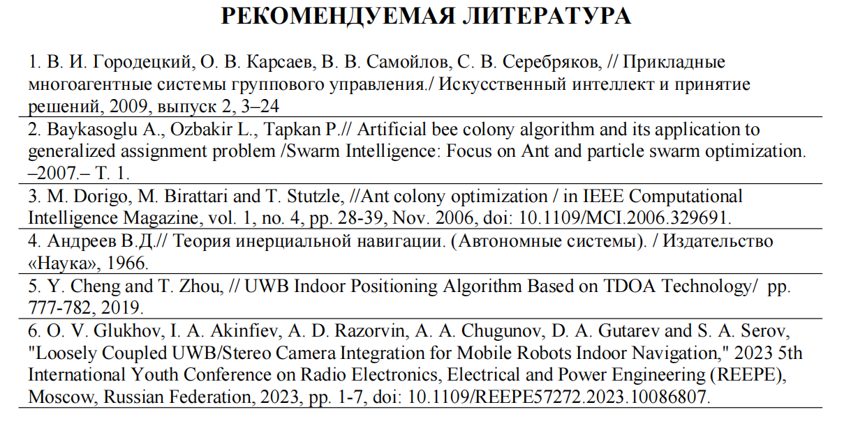
ВЫПУСКНАЯ КВАЛИФИКАЦИОННАЯ РАБОТА
Тема: «Мультиагентное взаимодействие роя роботов
Спасибо за внимание!

